Slide 1

Thứ …. ngày …. tháng …. năm 2025
Hoạt động trải nghiệm
Bài 16: Ứng xử khi được nhận quà ngày Tết

Slide 2
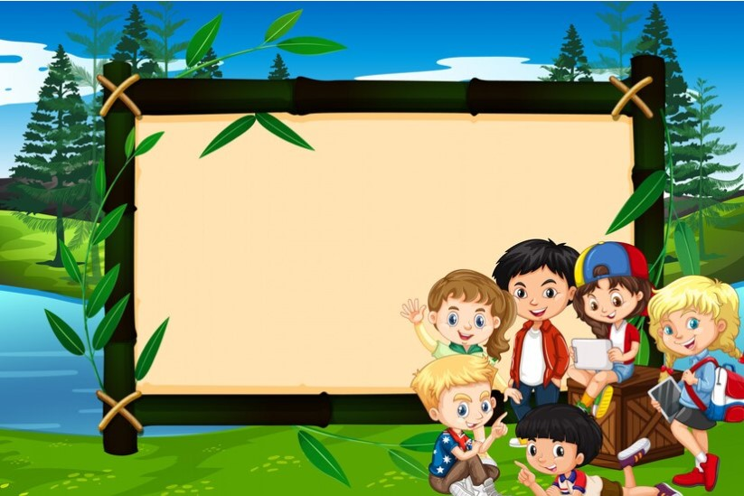
KHỞI ĐỘNG

Slide 3

Em thấy gì trong đoạn phim vừa xem?
Hai anh em Bảo và Hân đến nhà chị Linh chúc tết và được chị Linh lì xì.
Em có ý kiến gì về thái độ của Gia Hân khi nhận túi lì xì của chị Linh?
Bạn Hân không ngoan vì mở túi lì xì ra ngay và còn chê ít.

Slide 4
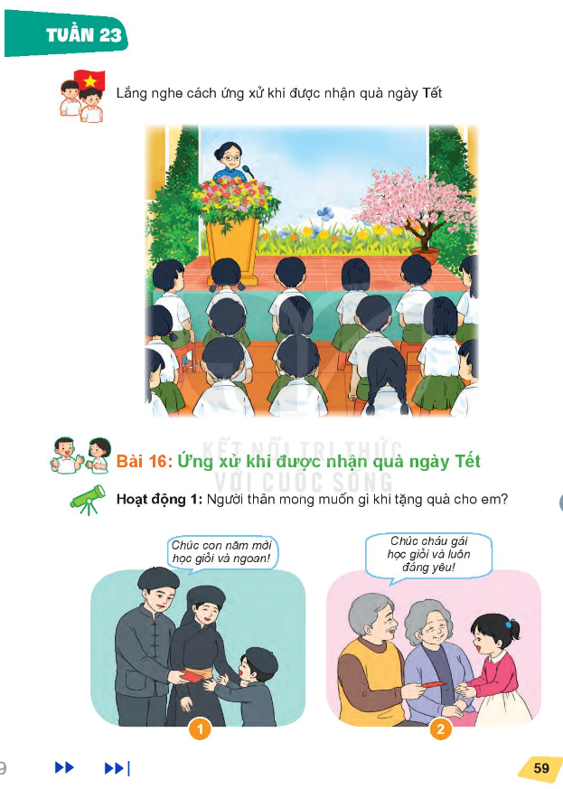
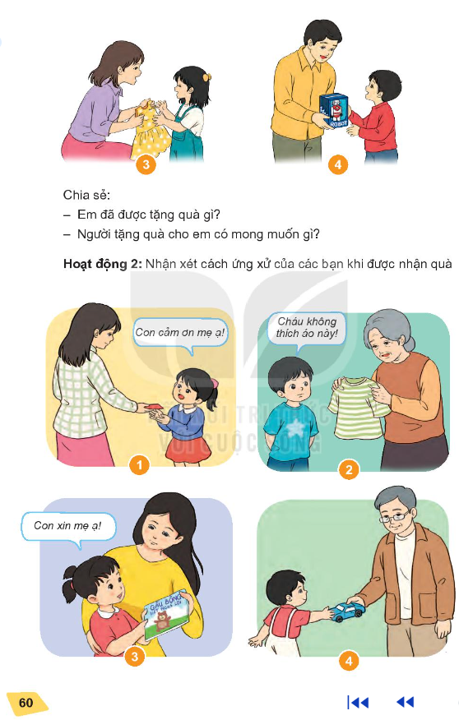


Slide 5



Slide 6
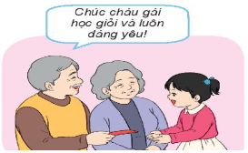
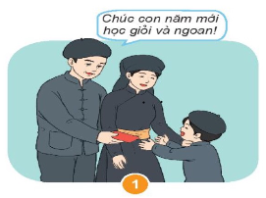
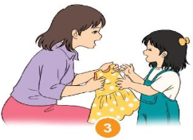
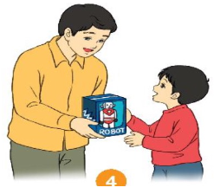
Hoạt động 1:
Người thân mong muốn gì khi tặng quà cho em?

Slide 7
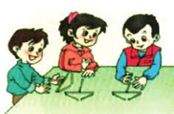
Em và các bạn trong nhóm thảo luận 3 phút

Slide 8
Trình bày

Slide 9
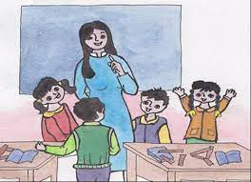
Chia sẻ
Mọi người mừng tuổi, tặng quà ngày tết là phong tục. Mừng tuổi, tặng quà cho các em là mong mọi điều tốt lành đến với các em.
Ngày tết em đã được mừng tuổi, tặng quà gì?
Những người tặng quà cho em đã mong
muốn gì?

Slide 10
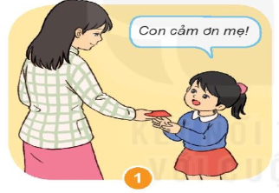
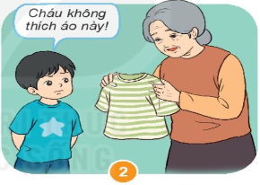
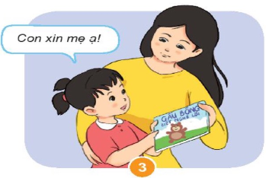
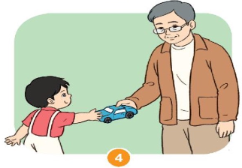
Hoạt động 2:
Nhận xét cách ứng xử của bạn khi được nhận quà

Slide 11
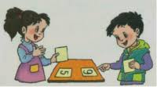
Em và bạn thảo luận 3 phút
Em và bạn đồng tình với bạn nhỏ trong tranh nào, không đồng tình với bạn trong tranh nào? Vì sao?

Slide 12



Slide 13

VẬN DỤNG
Em biết được gì sau bài học này?
-Phong tục mừng tuổi , tặng quà ngày tết.
- Cách ứng xử khi được mừng tuổi hay tặng quà.

Slide 14



Củng cố

